Slide 1
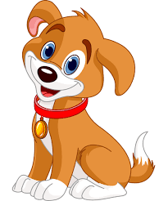
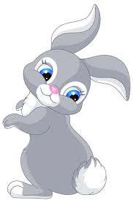
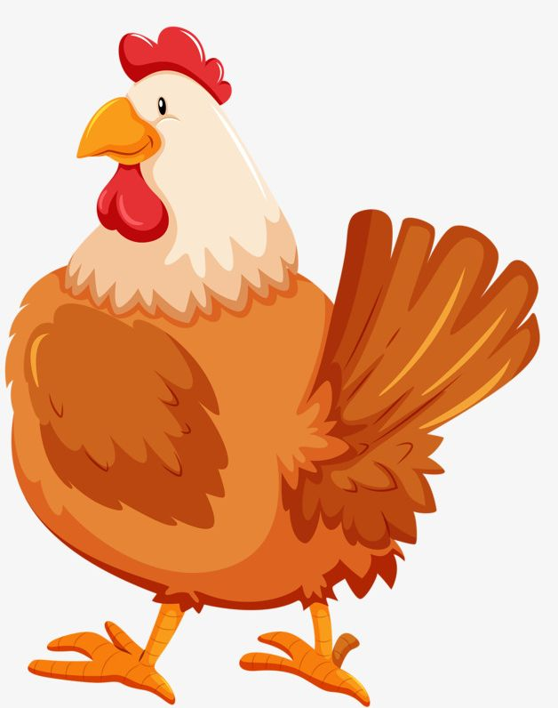
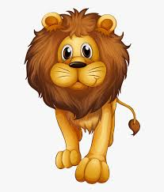
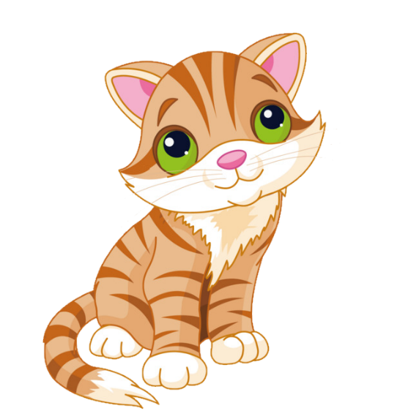
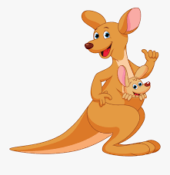
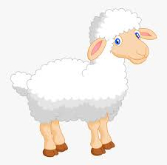
KOLIKO IMAM KILOGRAMA?

Slide 2
Literatura:
Soucie, T. (2012.) Životinjska vaganja, Matka 80
Hrvatsko matematičko društvo

Slide 3
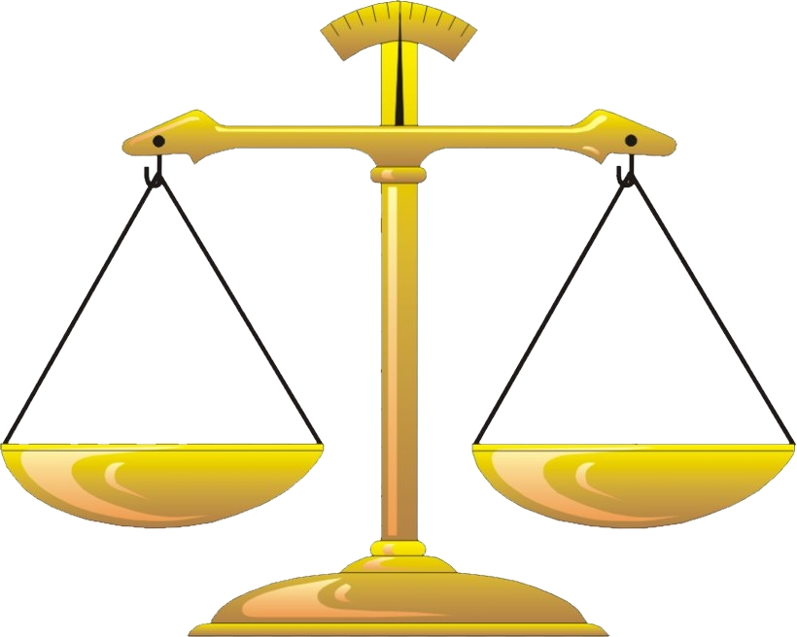
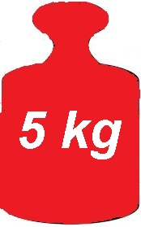
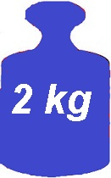

Vaga je u ravnoteži kada je isti broj kilograma
.
i
lijevo
desno

Slide 4
Na raspolaganju imaš samo utege od 1 kg, 2 kg i 5 kg.
Imaš više utega iste mase.

Slide 5

Uputa:
Dobro promotri vagu u svakom zadatku.
Odredi koliko kilograma ima pojedina životinja.
Kilograme zapiši u bilježnicu jer će ti masa te životinje trebati u sljedećem zadatku.
Zabavimo se!

Slide 6

❶
4 kg
=
?
8 kg
4 kg
4 kg

Slide 7

?
=
❷
2 kg
2 kg
2 kg

Slide 8
❸
8 kg
14 kg
?
=
= 4 kg
8 kg
= 2 kg

Slide 9
21 kg
❹
?
13 kg
13 kg
=
= 4 kg
= 2 kg
13 kg
8 kg
=

Slide 10

4⋅8 kg
❺
32 kg
?
3 kg
=
29 kg
3 kg
8 kg
=
= 13 kg
13 kg
13 kg
= 2 kg

Slide 11
❻
52 kg
50 kg
=
?
50 kg
= 3 kg
= 13 kg
13 kg
13 kg
13 kg
= 2 kg

Slide 12

❼
25 kg
?
=
= 50 kg
25 kg

